Slide 1
El cierre en una línea
AGRODB · CIERRE SEPTIEMBRE 2026
Período enero–septiembre 2026: la cosecha superó la meta acumulada.
Cosechados
Meta acumulada
Cumplimiento
Ingresos
91.300
86.200
105,92
47,17
kg
kg
%
mil
Proyecto_Final_Herrera_Brando
Notes:
AgroDB cerró el período enero-septiembre 2026 con 91.300 kg cosechados frente a una meta acumulada de 86.200 kg: cumplimiento de 105,92 % e ingresos de 47,17 mil.

Slide 2
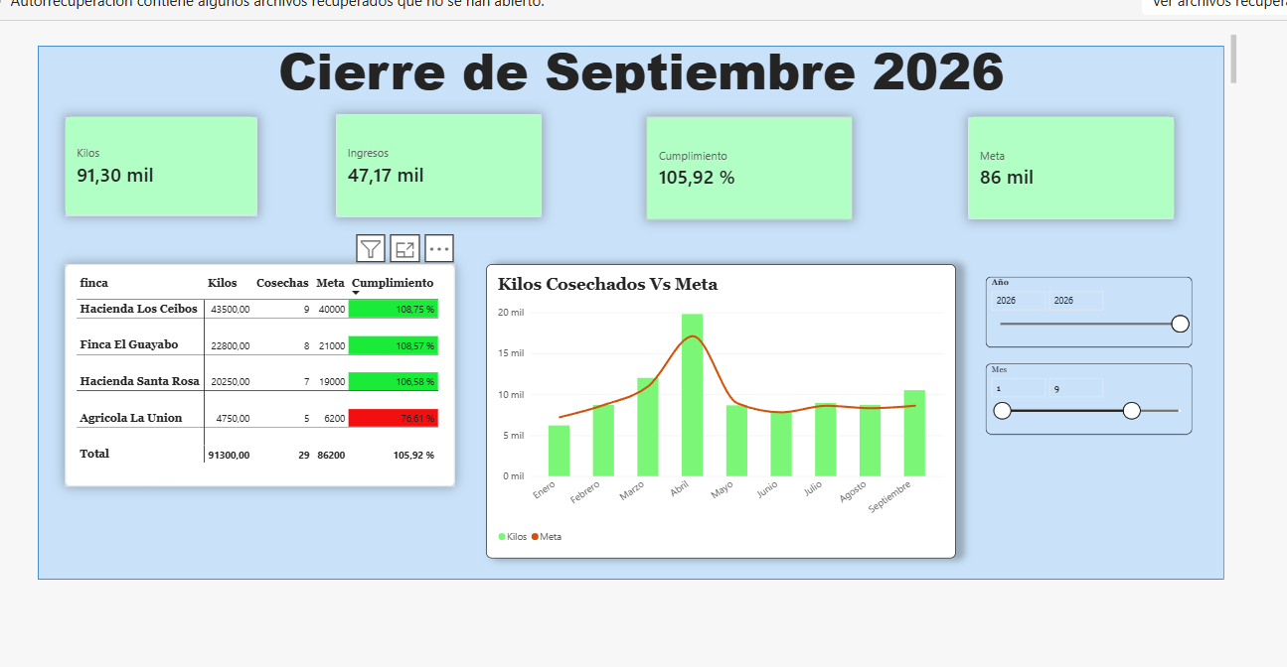






Qué muestra el tablero
RESUMEN EJECUTIVO
Kilos producidos
Meta acumulada
Cumplimiento
Ingresos
Desempeño por finca
Evolución mensual
La empresa cerró el período por encima de la meta planificada y con resultados positivos en producción e ingresos.
AgroDB · Cierre septiembre 2026 · Evidencia: proyecto-final-1-resumen.png
2 / 10
Notes:
Mensaje: la empresa cerró el período por encima de la meta planificada y con resultados positivos en producción e ingresos. Evidencia de respaldo: captura proyecto-final-1-resumen.png.

Slide 3
Hacienda Los Ceibos lidera la producción
HALLAZGO 1
Producción de Hacienda Los Ceibos
Interpretación
43.500
Hacienda Los Ceibos fue la finca con mayor aporte a la producción total de la empresa.
kg
Recomendación
Mantener seguimiento operativo y comercial sobre los factores que impulsan su rendimiento.
AgroDB · Cierre septiembre 2026
3 / 10
Notes:
Hallazgo 1: Hacienda Los Ceibos produjo 43.500 kg y fue la finca con mayor aporte a la producción total. Recomendación: mantener seguimiento operativo y comercial sobre los factores que impulsan su rendimiento.

Slide 4
Una finca no alcanzó la meta
HALLAZGO 2
Agrícola La Unión
Interpretación
76,61
Fue la única finca que quedó por debajo del objetivo establecido para el cierre.
% de cumplimiento
Recomendación
Por debajo de la meta
Revisar planificación operativa, productividad y disponibilidad de cultivos.
AgroDB · Cierre septiembre 2026
4 / 10
Notes:
Hallazgo 2: Agrícola La Unión cerró con 76,61 % de cumplimiento y fue la única finca por debajo del objetivo. Recomendación: revisar planificación operativa, productividad y disponibilidad de cultivos.

Slide 5
Banano domina la producción
HALLAZGO 3
PODIO DE CULTIVOS
1. Banano
43.500 kg
Interpretación
Banano fue el principal contribuyente a los resultados de la empresa.
2. Mango
33.400 kg
Recomendación
3. Maíz
25.200 kg
Priorizar seguimiento de producción y estrategia comercial del cultivo.
AgroDB · Cierre septiembre 2026
5 / 10
Notes:
Hallazgo 3: podio de cultivos por kilos cosechados. 1. Banano 43.500 kg, 2. Mango 33.400 kg, 3. Maíz 25.200 kg. Las barras son proporcionales a los kilos de cada cultivo. Recomendación: priorizar seguimiento de producción y estrategia comercial del banano.

Slide 6
¿Qué pasa si aumentamos la meta?
ESCENARIO DE PLANEACIÓN
Escenario evaluado
Meta ajustada
Cumplimiento ajustado
110
121.000
112,89
% de la meta
kg
%
El modelo permite simular incrementos de meta y evaluar el impacto sobre el desempeño esperado.
AgroDB · Cierre septiembre 2026
6 / 10
Notes:
Escenario de planeación: se evaluó una meta al 110 %. Resultado: meta ajustada de 121.000 kg y cumplimiento ajustado de 112,89 %. El modelo permite simular incrementos de meta y evaluar el impacto sobre el desempeño esperado.

Slide 7

No todos los kilos significan lo mismo
ADVERTENCIA
Kilos cosechados
Kilos entregados
91.300
137.000
kg · momento de la cosecha
kg · fecha de cobro
Los kilos cosechados y los entregados corresponden a momentos distintos del proceso. Las entregas usan la fecha de cobro y pueden pertenecer a cosechas de otros períodos.
AgroDB · Cierre septiembre 2026
7 / 10
Notes:
Advertencia: kilos cosechados = 91.300; kilos entregados = 137.000. Son momentos diferentes del proceso. Las entregas utilizan la fecha de cobro y pueden pertenecer a cosechas de períodos distintos, por eso no deben compararse como si fueran la misma medida.

Slide 8

Dos errores detectados antes del cierre
LECCIONES APRENDIDAS
Caso 1 · Archivo duplicado
Caso 2 · Encabezado incorrecto
bascula_2026-03 - copia.csv
kg_neto
Impacto
Impacto
Duplicaba cosechas y kilos.
Generaba inconsistencias en los kilos reportados.
Resultado: las validaciones permitieron garantizar la calidad del modelo final.
AgroDB · Cierre septiembre 2026
8 / 10
Notes:
Caso 1: el archivo bascula_2026-03 - copia.csv duplicaba cosechas y kilos. Caso 2: el encabezado kg_neto generaba inconsistencias en los kilos reportados. Las validaciones permitieron garantizar la calidad del modelo final.

Slide 9

¿Por qué creerle a este tablero?
CONTROLES APLICADOS
53
0
110.000
cosechas procesadas
cosechas repetidas
kg de meta anual validada
48
registros en h_meta
Seguridad dinámica validada
AgroDB · Cierre septiembre 2026 · Evidencia: proyecto-final-3-auditoria.png
9 / 10
Notes:
Controles aplicados: 53 cosechas procesadas, 0 cosechas repetidas, 110.000 kg de meta anual validada, 48 registros en h_meta y seguridad dinámica validada. Evidencia de respaldo: captura proyecto-final-3-auditoria.png.

Slide 10
AgroDB superó la meta acumulada del período enero–septiembre 2026
CONCLUSIÓN
Kilos
Meta
Cumplimiento
Ingresos
91.300
86.200
105,92
47,17
kg
kg
%
mil
MENSAJE PARA DIRECCIÓN
La empresa cerró el período con cumplimiento positivo, producción superior a la meta planificada y un modelo auditado que proporciona información confiable para la toma de decisiones.
AgroDB · Cierre septiembre 2026
10 / 10
Notes:
Conclusión: AgroDB superó la meta acumulada de enero a septiembre de 2026. Kilos 91.300, meta 86.200, cumplimiento 105,92 %, ingresos 47,17 mil. Mensaje para dirección: cierre con cumplimiento positivo, producción superior a la meta planificada y un modelo auditado que ofrece información confiable para decidir.

